Slide 1
Симетричні системи шифрування. DES
Доц. каф. ПІ Турута О.П.

Slide 2
Проблемы рассмотренных криптоалгоритмов
Сохранение статистических признаков
Существует возможность восстановить ключ
Требования к ключу (длина, генерация и хранение)

Slide 3
Анализ бит в тексте
А – 0410 – 0000 0100 0001 0000
Б – 0411 – 0000 0100 0001 0001
В – 0412 – 0000 0100 0001 0010
Г – 0413 – 0000 0100 0001 0011
Д – 0414 – 0000 0100 0001 0100
Е – 0415 – 0000 0100 0001 0101
Ж – 0416 – 0000 0100 0001 0110
..
Я – 042F – 0000 0100 0010 0111
a – 0430 – 0000 0100 0011 0000
..
я – 044F – 0000 0100 0100 1111

Slide 4
Современные симметричные системы шифрования
Рассеивание (diffusion)
предполагает распространение влияния одного знака открытого текста на множество знаков шифротекста, что позволяет скрыть статистические свойства открытого текста.
Перемешивание (confusion)
предполагает использование таких шифрующих преобразований, которые усложняют восстановление взаимосвязи статистических свойств открытого и шифротекста.
*Сложные односторонние математические функции
для достижения эффектов рассеивания и перемешивания используют шифры, реализованные в виде последовательности простых традиционных шифров, каждый из которых вносит свой вклад в суммарное рассеивание и перемешивание.

Slide 5
Требования к алгоритму (80)
1. Высокая криптостойкость;
2. Полная спецификация алгоритма и легкость в понимании;
3. Секретность должна заключаться в ключе, а не в знании алгоритма;
4. Алгоритм должен быть доступен всем;
5. Алгоритм должен быть легко адаптируем для использования в различных приложениях;
6. Алгоритм должен быть экономичен в реализации;
7. Алгоритм должен быть эффективен;
8. Верифицируемость алгоритма;
9. Экспортируемость.

Slide 6
Развитие DES (Data Encryption Standard)
1973-1976 разработка (IBM) и сертификация NSA
1992 ресертифицирован на пять лет (последний раз)
1995 при помощи DES Cracker ключи были взломаны за три дня
DES3
1997 тендер на AES
2001 применение AES

Slide 7
DES. Описание.
DES является блочным алгоритмом и шифрует данные, разбитые на 64-битовые блоки (на выходе тоже 64-битовые блоки).
Шифрация и дешифрация происходит по одинаковому алгоритму (за исключением выбора ключей).
Длина ключа равна 56 бит (ключ обычно 64, но каждый восьмой бит – проверка четности).
Ключ – произвольная комбинация (есть слабые ключи). Вся криптостойкость в ключе.
Алгоритм состоит из перемешивания и диффузии (подстановка + перестановка). Это один раунд. Всего их 16.

Slide 8
Общая логика работы криптоалгоритма DES
Подготовка ключей из 56 бит – 16 по 48
Начальная перестановка битов блоков
16 этапов сети Фейстеля
Делим блоки по 32 и расширяем до 48
Правая половина проходит преобразование – xor c ключом, 8B(6 бит) блоков преобразовываются в 8В при помощи 8S блоков и перестановки Р
Обратная перестановка

Slide 9
При описании алгоритма DES
L,R – последовательности бит (левая и правая)
LR – конкатенация последовательностей
XOR- логическая операция исключающая «ИЛИ»
IP – начальная перестановка
К – исходный ключ, ki-ключ для i-го раунда

Slide 10
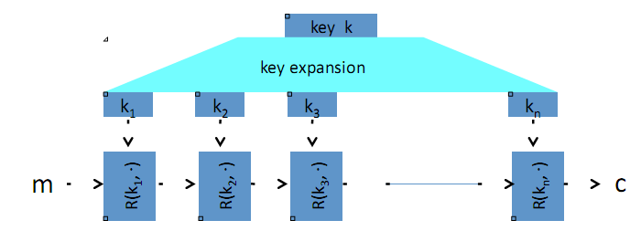
Генерация ключей
Преобразование ключа (key transformation)
Изначально, 64-битный ключ сужается до 56 бит (убираются биты четности) и переставляются.
Затем для каждого i-ого раунда генерится ключ ki : сначала 56-битный ключ делится на две половины по 28 бит. Затем половины сдвигаются налево на 1 или 2 разряда, в зависимости от раунда. После сдвига, выбирается 48 бит из 56 бит ключа (вместе с перестановкой, поэтому называют compression permutation или permuted choice)

Slide 11
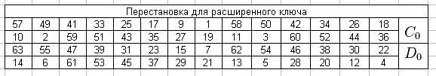




Генерация ключей

Slide 12
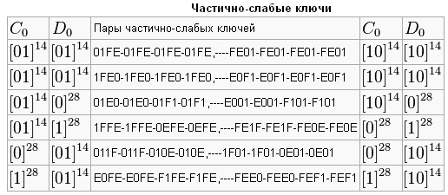
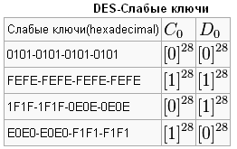

Плохие ключи

Slide 13
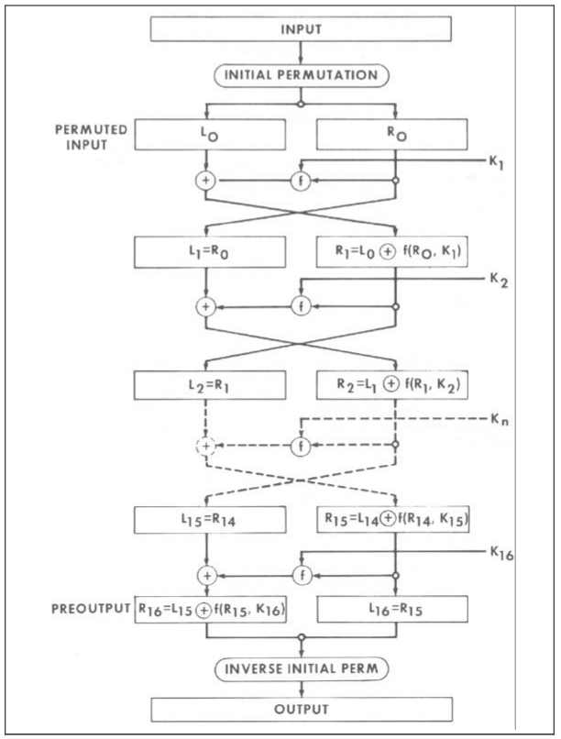
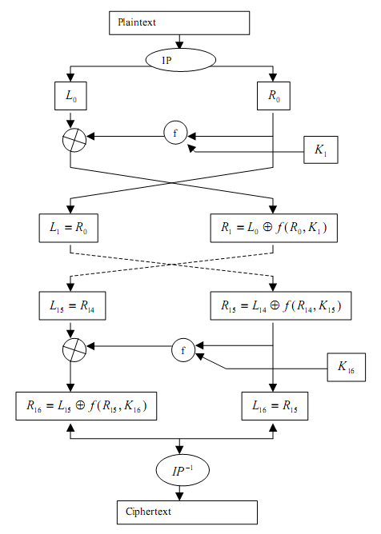
Описание алгоритма
После начальной перестановки (IP), блок разбивается на левую и правую половины (Li и Ri) по 32 бита. Затем происходит 16 раундов идентичных операций (функция f), в которой данные комбинируются с ключом. После 16-го раунда правая и левая половины объединяются и финальная перестановка (IP−1), являющаяся инверсией начальной перестановки завершает алгоритм.

Slide 14
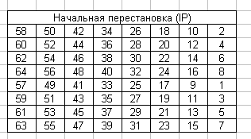
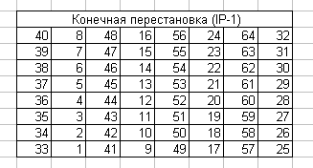
Начальная перестановка
Цель начальной перестановки перемешать биты в блоке
Лавинный эффект – проявление зависимости всех выходных битов шифротекста от каждого входного бита открытого текста (в криптографии такой анализ проводят для блочных шифров и хэш - функций).

Slide 15
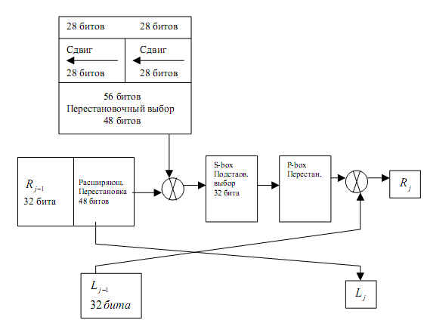
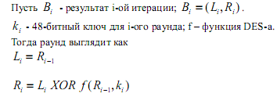
Описание раунда DES
В каждом раунде: ключевые биты сдвигаются, а затем 48 битов выбираются из 56. Правая часть данных расширяется до 48 битов путем расширяющей перестановки, затем XOR-ится с 48 битами полученного ключа. Результат попадает на вход в S – box, оттуда получаем 32 бита (подстановка), которые снова переставляются.
Эти действия образуют функцию f.
Выход функции f XOR-ится с левой частью.

Slide 16
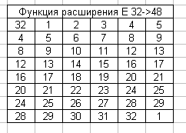
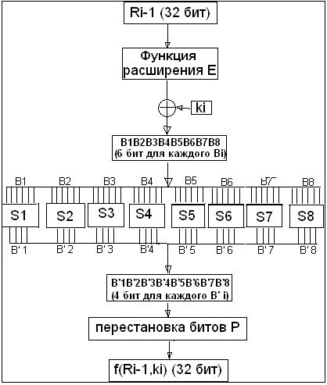
Схема работы f-функции

Slide 17
Расширяющая перестановка (expansion permutation)
В этой операции правая половина данных,
Ri , расширяется с 32 до 48 бит (с перестановкой).
Основная цель этой операции – в убыстрении зависимости выходных битов.
Критерий лавинообразности – как можно быстрее добиться условия зависимости каждого бита шифра от каждого бита текста и каждого бита ключа.

Slide 18
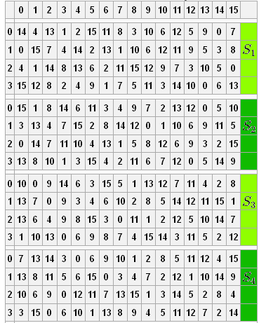
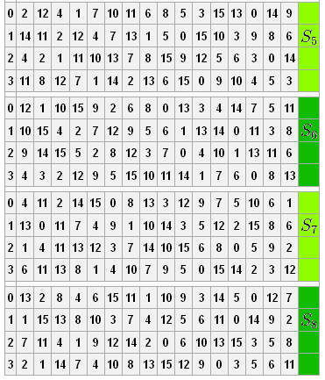
S-блоки

Slide 19
Устройство S-box
1. Ни один S-box не является линейной аффинной функцией входных данных, т.е. не существует системы линейных уравнений, которыми можно выразить 4 выходных бита в терминах 6 входных.
2. Изменение одного бита во входе изменяет как минимум два бита на выходе, следовательно, максимизация диффузии.
3. Если один и бит равен const, то S-box-ы должны минимизировать разницу между числом 0 и 1.
Интересные результаты
1. Два различных, но специально подобранных, входа могут производить одинаковый выход.
2. Можно добиться равенства входа и выхода изменением только в трех соседних S-box-ах по биту. Еще один критерий NSA заключался в устойчивости к дифференциальному криптоанализу, который тогда еще никто не знал.

Slide 20
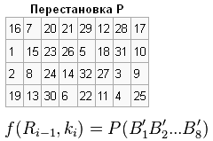
Пространство P-box-a
32-битный вход переставляется согласно P-box-у. В этой операции ни один бит не теряется и
ни один бит не используется дважды (прямая перестановка). См. таблицу
Наконец, результат из P-box-а XOR-ится с левой частью начального 64-битного блока. Затем
меняются правая и левая часть и начинается следующий раунд.

Slide 21
Финальная перестановка
Финальная перестановка является инверсией начальной перестановки и описывается в таблице. Отметим, что левая и правая части не меняются после последнего раунда DES-a, вместо этого конкатенированный блок 16 16L R используются в качестве входа для IP 1 −

Slide 22
Расшифровка DES-а
После всех этих подстановок, перестановок, XOR-ов и сдвигов, можно подумать, что алгоритм расшифровки другой и так же запутан, как и алгоритм шифрации. Однако, операции подобраны таким образом, что алгоритм работает в обе стороны.
Единственная разница в том, что ключи надо использовать в обратном порядке. Алгоритм генерации ключей для раунда тоже обратим. Сдвиг ключей – направо, а количество бит сдвига – определяется по таблице справа налево.

Slide 23
Криптоанализ
линейный криптоанализ – анализ зависимостей между открытым текстом и шифр о текстом;
дифференциальный криптоанализ – анализ зависимостей между соотношениями двух или более открытых текстов и соответствующих им шифрограмм;
криптоанализ на связанных ключах – поиск и анализ зависимостей между шифрограммами, полученными на искомом ключе и ключах, связанных предполагаемым соотношением с искомым ключом; однако DES оказался неуязвим к данному виду атак, так как по ключевому расписанию циклический сдвиг битов ключа выполняется на различное число позиций в разных раундах.

Slide 24
Число итераций
Почему 16 раундов? Почему не 32? Alan Konheim показал, что после 8 итераций шифр практически является случайной функцией любого бита текста и любого бита ключа. Так почему бы не ограничиться 8 раундами?
Тем не менее, варианты DES-a с меньшим числом раундов успешно ломались: в 1982 легко сломали 3-4 раунда DES; на шесть лет позже сломался DES с 6 раундами.
В 1990г. Biham & Shamir изобрели дифференциальный криптоанализ, который объяснил этот вопрос. DES с меньшим 16 числом раундов может быть сломан с помощью known-plaintext attack более эффективно, чем brute force.

Slide 25
Режимы работы DES
Режим электронной кодовой книги (ECB — Electronic Code Book),
Режим сцепления блоков (СВС — Cipher Block Chaining),
Режим обратной связи по шифрограмме (CFB — Cipher Feed Back),
Режим обратной связи по выходу (OFB — Output Feed Back).

Slide 26
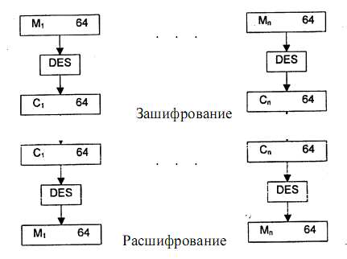
Electronic Code Book
Режим электронной кодовой книги
Стандартное применение.
Недостаток, при большом количестве ключей возможна атака подготовленными таблицами
В этом режиме шифруются короткие сообщения вспомогательного характера: пароли, ключи и т.д.

Slide 27



Зашифрованное изображение.ECB

Slide 28
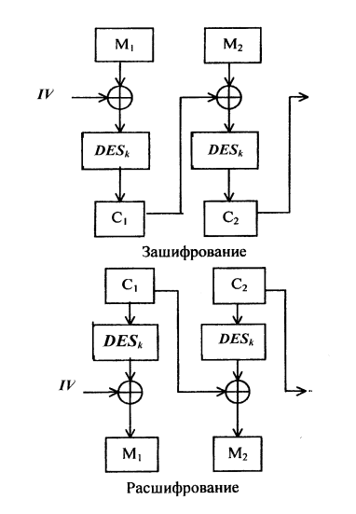
Cipher Block Chaining
Режим сцепления блоков
Xor криптограммы предыдущего и текста текущего

Slide 29
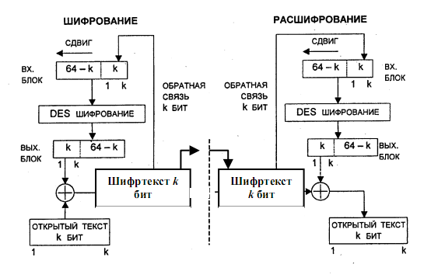
Cipher Feed Back
Режим обратной связи по шифрограмме
Позволяет блочный шифр превратить в поточный

Slide 30
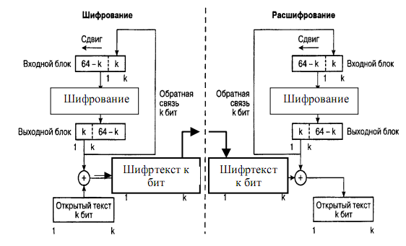
Output Feed Back
Режим обратной связи по выходу
Сохраняется возможность восстановления блока, при повреждении окружающих

Slide 31
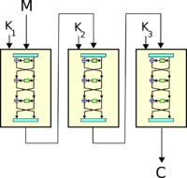
3DES
Три этапа
А) прямой,
Б) обратный
В) прямой
Три ключа, но сложность больше только в два раза

Slide 32
Задачи
для анализа взять тексты (2000-3000 знаков) на русском, украинском и английском языках. Оценить вероятность появления битов 0 или 1 в каждой позиции символа.
Какие выводы можно сделать на основе таких статистик?
Реализовать раунд сети Фейстеля, s-заменнить сменой четных и нечетных блоков, оценить изменение статистических характеристик после каждого из этапов.
Реализовать алгоритм DES*

Slide 33
Источники
Хамидуллин Р.Р., Бригаднов И.А., Морозов А.В. Методы и средства защиты компьютерной информации: Учеб. пособие. – СПб.: СЗТУ, 2005
http://www.kailib.ru/lek/zahitainform/171-des
http://csrc.nist.gov/publications/fips/fips46-3/fips46-3.pdf
Кляйна [482]

